Slide 1

День знаний!

Slide 2
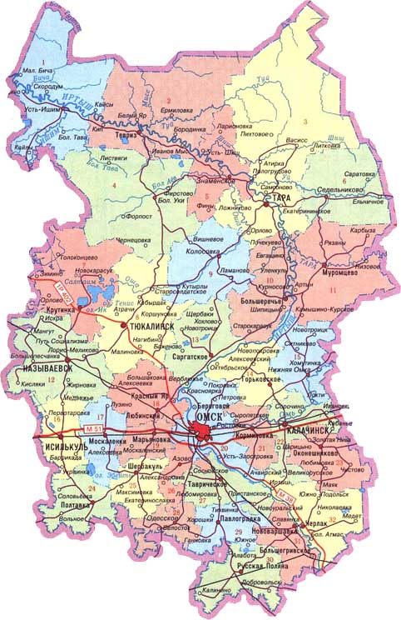



Портрет Омской области
Виртуальная экскурсия

Slide 3
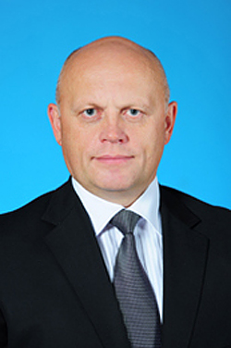
Губернатор Омской области
Назаров Виктор Иванович

Slide 4
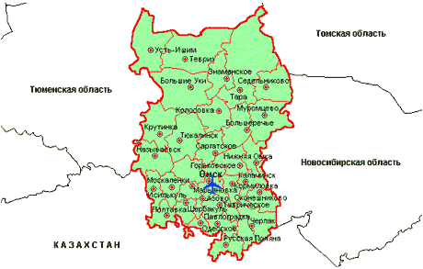
Омская область образована 7 декабря 1934 года

Slide 5
Омская область
Общая площадь Омской области - 141 100 км².
Население области составляет 1 982 000 человек (по данным на 2012 год).
Наиболее крупными населенными пунктами являются:
Омск – город-миллионник – 1 154,3 тыс. чел
Тара - 27,3 тыс. чел
Исилькуль - 24,5 тыс. чел
Калачинск - 23,5 тыс. чел
Таврическое - 13,1 тыс. чел
Называевск - 11,6 тыс. чел
Тюкалинск - 11,3 тыс. чел
Большеречье - 11,3 тыс. чел
Черлак - 11,0 тыс. чел
Муромцево - 10,8 тыс. чел

Slide 6
Достопримечательности города Омска
В честь Омска города названы улицы в 24 городах мира: в Харькове, Краматорске, Одессе, Кургане, Томске, Уфе, Воронеже, Самаре, Калининграде, Саранске, Бийске, Прохладном, Зеленогорске, Саратове, Нижневартовске, Балабанове, Екатеринбурге, Санкт-Петербурге, Орске, Красноярске, Челябинске, Омске, Праге и других городах планеты.

Slide 7
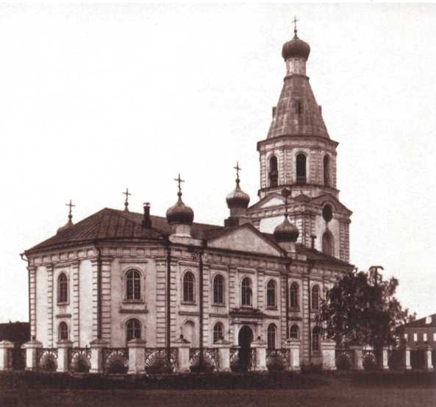
Воскресенский
крепостной собор,
Строительство
завершено в 1773 году.
Первое каменное здание
второй Омской крепости.
Фотография 1884 года

Slide 8
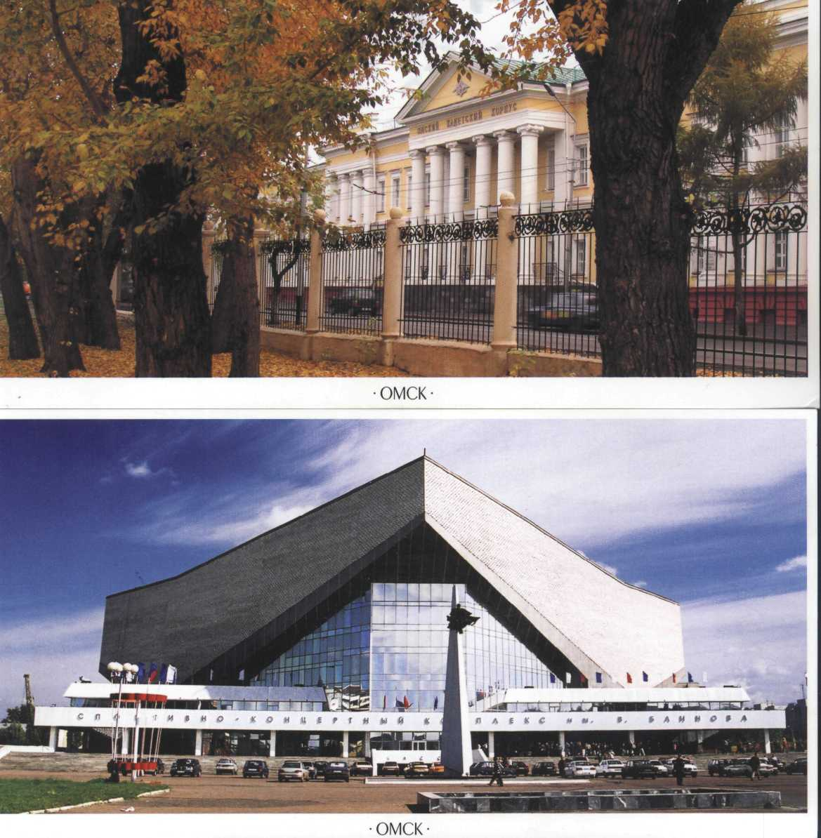
Омск. Кадетский корпус. Здание строилось для канцелярии Сибирского
Казачьего войска (1822-1826). В 1826 году передано Казачьему училищу,
преобразованному в 1 846 году в Сибирский кадетский корпус.
С 1925 года здесь размещалась пехотная школа, затем –
военное училище им. М. В. Фрунзе.
С 1999 года - Омский кадетский корпус.

Slide 9
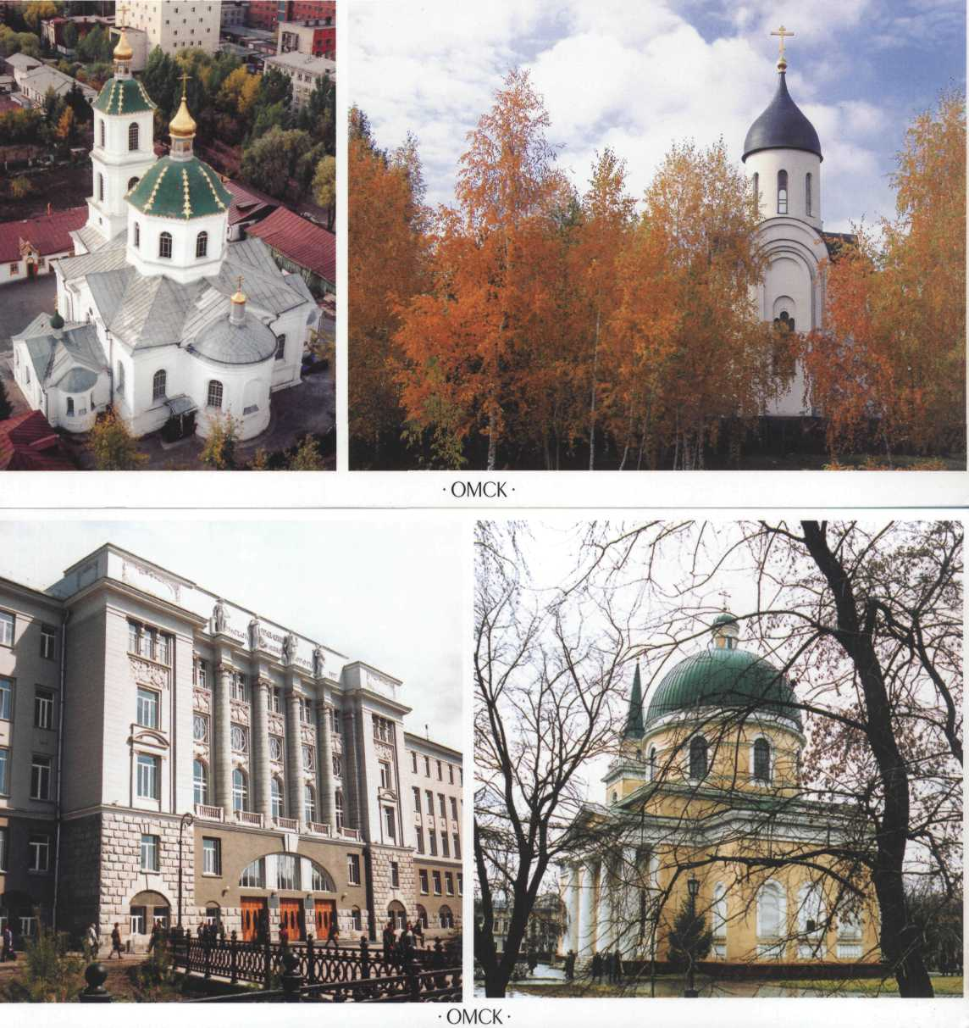
Свято-Никольская церковь.
Ранее – Никольская
казачья церковь
(с 1916 года – собор)
1833-1840

Slide 10
Кафедральный
Крестовоздвиженский собор.
1890
Архитекторы:
ФФ.Вагнер, К.Е.Лазарев, Э.И.Эзет

Slide 11
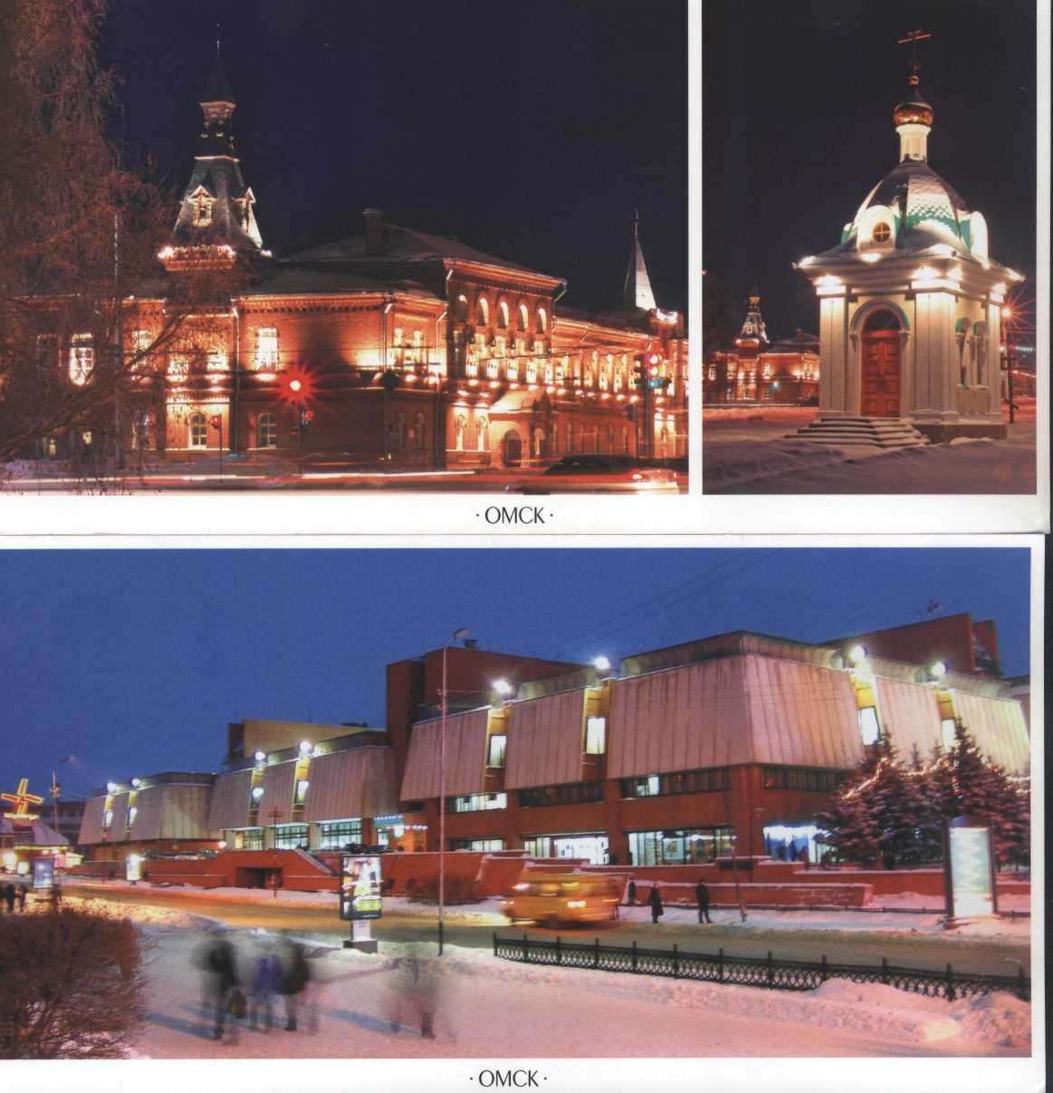
Омск. Городской совет. Бывшая городская Дума. 1897-1907
Архитекторы. Н.Е. Вараксин, Г.С. Бартковский.

Slide 12
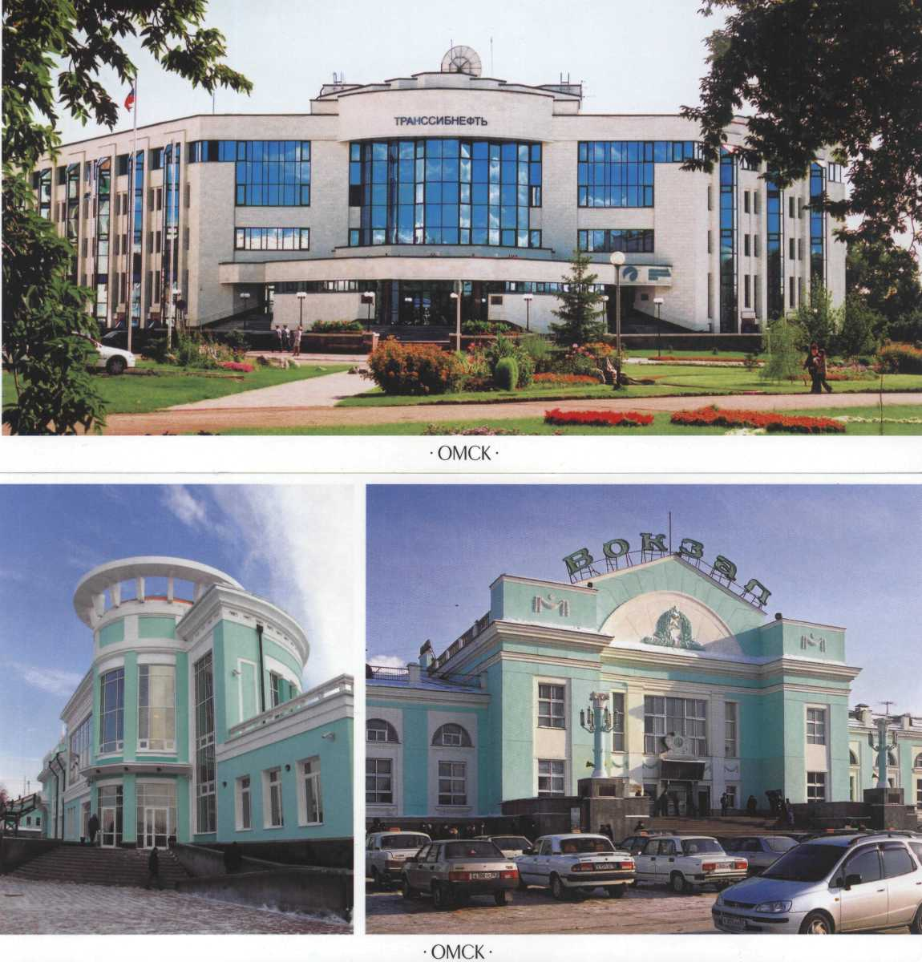
Омск. Железнодорожный вокзал. Конец 1890-х годов.
Реконструировался в 1914 году, в 1956-1958 годах

Slide 13
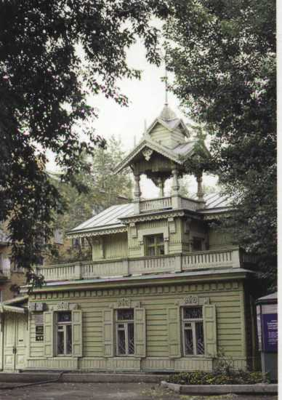
Музей народного художника России
К.П.Белова
Ранее – дом Ф.Ф.Штумпфа.1900-е годы

Slide 14
Государственный
университет
путей сообщения.
Здание строилось как
Управление Омской
железной дороги в
1914-1914 гг.
Автор проекта фасадов
архитектор Ф.И.Лидваль,
Автор лепных работ
на фасаде и в интерьере –
Скульптор В.Ф.Винклер

Slide 15
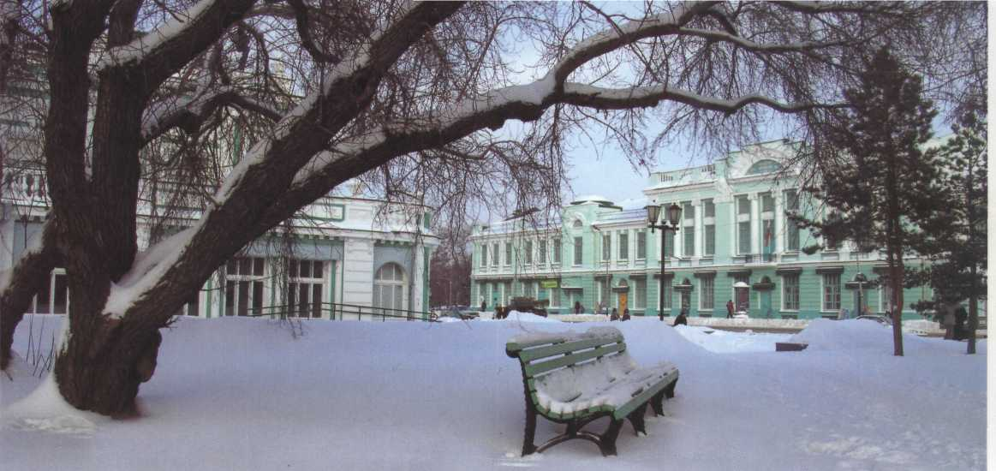
Омск. Областной музей изобразительных искусств им. Врубеля - один из
крупнейших музеев Сибири.
Размещается в бывшем торговом корпусе. 1914.
Архитектор А. Д. Крячков.

Slide 16
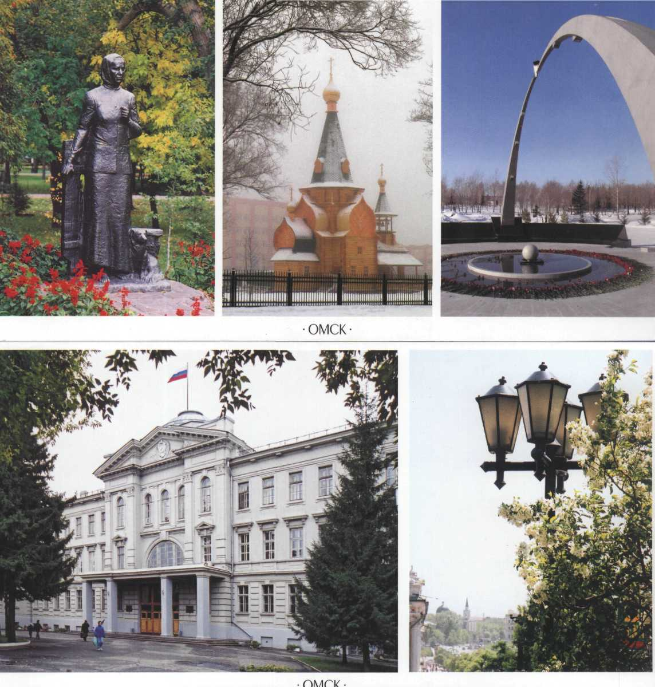
Здание законодательного собрания Омской области.
Строилось как здание судебных установлений. 1916.
Архитектор В.А.Пруссаков.

Slide 17
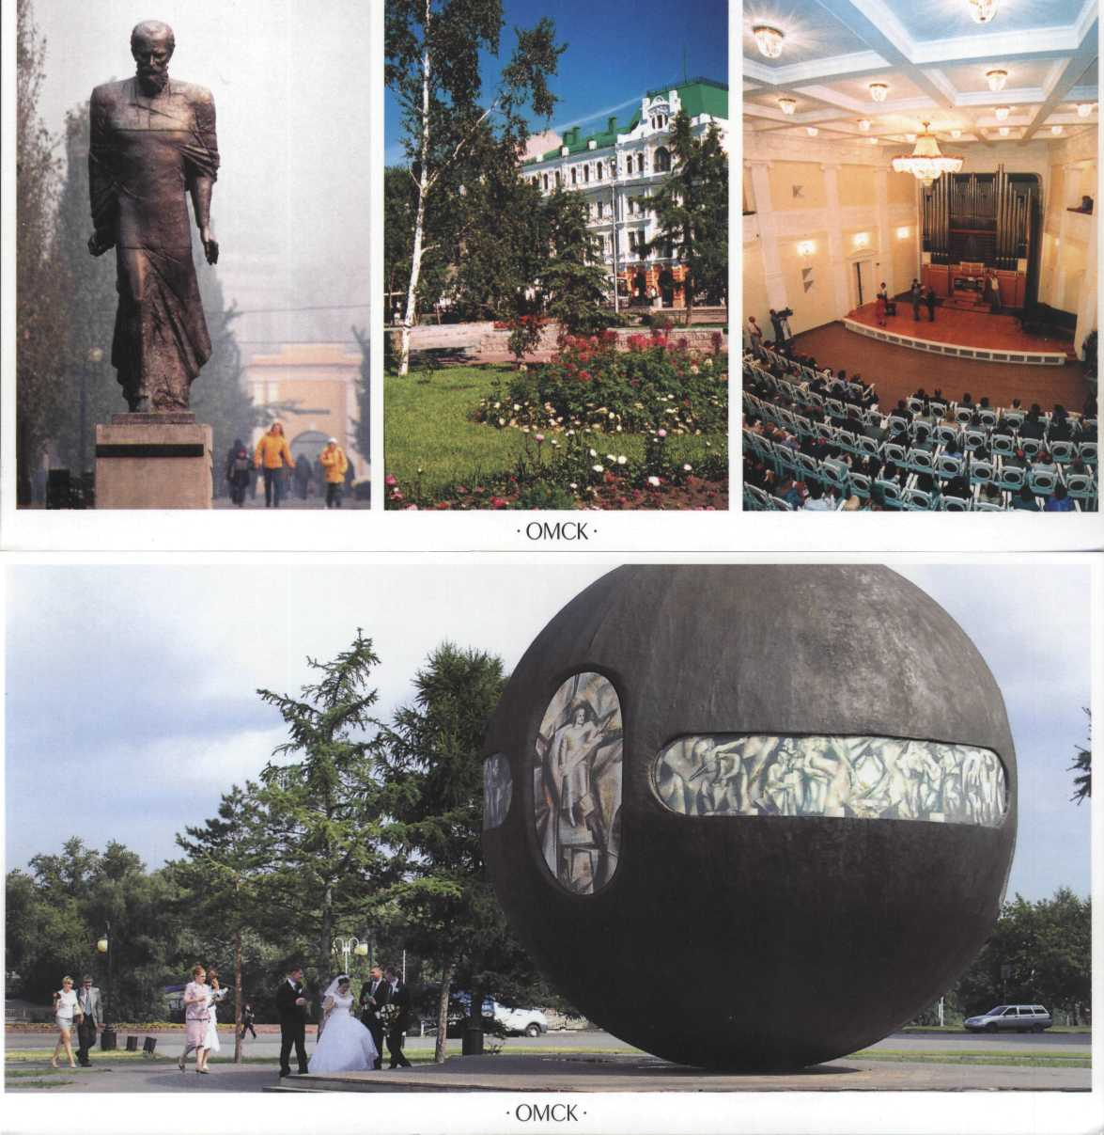
Омск. Зал органной и камерной музыки Омской областной филармонии.
Размещается в здании бывшего кинематографа «Кристалл-Палас». 1916.
Архитектор Ф. А. Черноморченко. Авторы проекта реконструкции -архитекторы:
А. М. Клримов, Т. П. Малиновская, П. П. Игнатов. 2002.

Slide 18
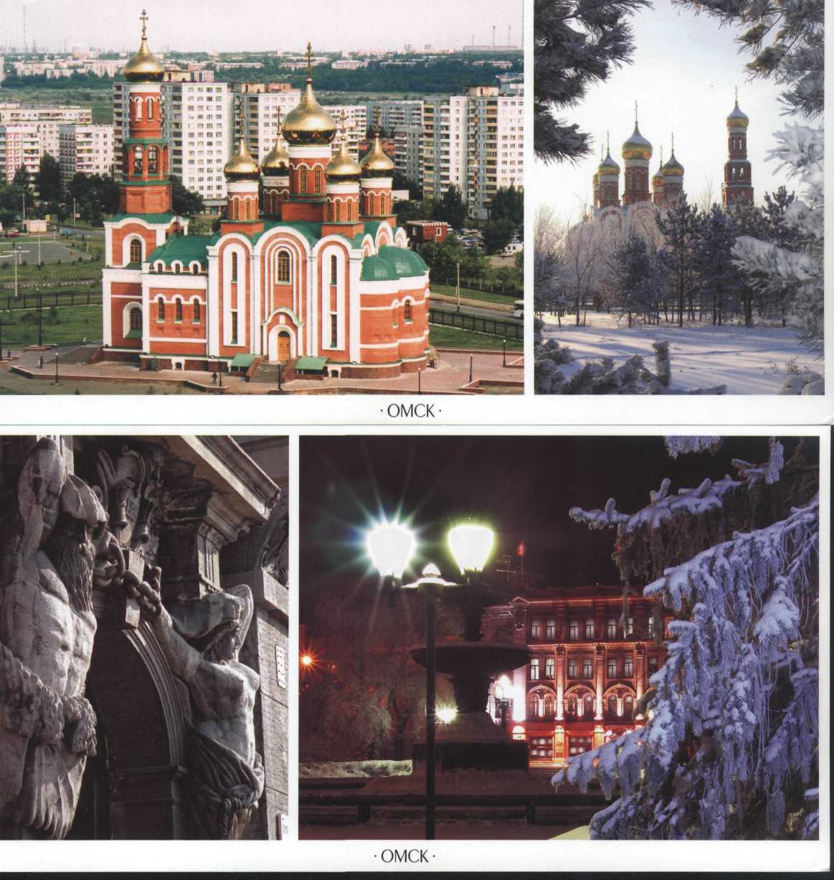
Мэрия города. Бывший дом Русско-азиатской компании на Втором Взвозе.
1917 г. Автор лепных работ скульптор В.Ф.Винклер.

Slide 19
Торговый центр «Омский» - крупнейшее предприятие розничной
торговли. 1984. Архитекторы: Ю.И. Зайцев, В.Н.Парфиненко,
В.П.Паровышник

Slide 20
Спортивно-концертный комплекс им.Виктора Блинова
(Виктор Блинов – омич, выдающийся хоккеист, олимпийский чемпион).
Построен в 1986г. Архитекторы: М.И. Хахаев, И.П.Голенко, Л.К.Маслова.

Slide 21
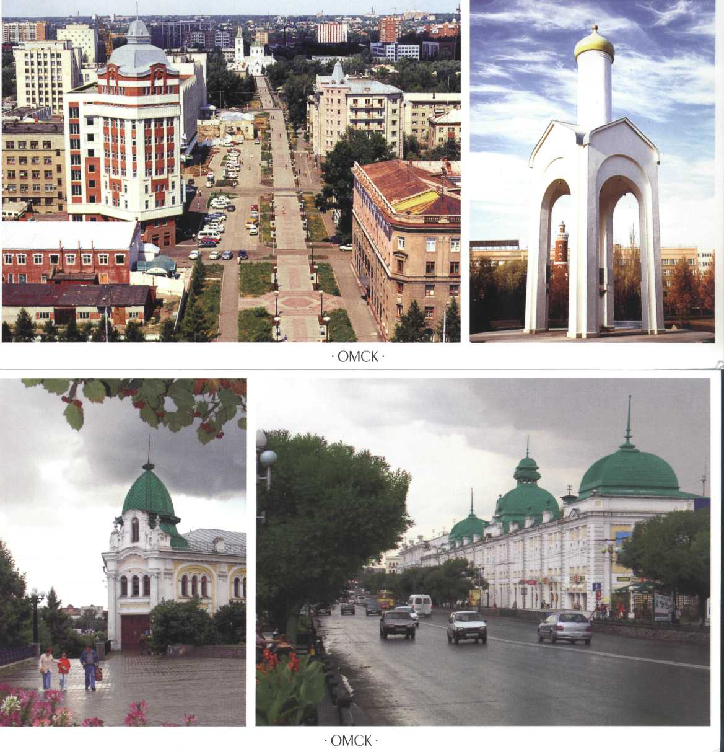
Омск. Панорама Тарского бульвара. Слева - Департамент Федеральной
государственном службы занятости населения по Омской области. 1997.
Архитекторы: Ю. А. Захаров, О. С. Белова. В глубине - Крестовоздвиженский
кафедральный собор. За комплексный проект «Дорога к храму»
(1997, Руководитель Г. Е. Чиркин) коллектив ОАО «Омскгражданпроект»
награжден дипломом Союза архитекторов России.
Омск. Памятник жертвам политических репрессий в СССР. 1994.
Архитектор М. М. Хахаев.

Slide 22
Омск. Государственная медицинская академия. Бывший магазин
Фабрично-торгового товарищества «Братья Овсянниковы и А. Ганин с сыновьями»
на ЛюбиНСКОМ ПРОСПЕКТЕ.
Омск. Любинский проспект.

Slide 23
Христо-Рождественский собор. Строительство начато в феврале 1999 г.
Освящён в Рождество 2001 года Митрополитом Омским и Тарским Феодосием.
Архитекторы: А.М. Каримов, А.М. Слинкин.

Slide 24
Омск. Административное здание акционерного общества «Транссибнефть».
2000. Архитектор М.Ю. Леженин.

Slide 25
Часовня Ильи Пророка
на площади им. Ленина. 2001.
Архитектор В.А.Баранов

Slide 26
Омск. Памятник Ф. М. Достоевскому
на территории бывшей Омской
крепости. 2001.
Скульптор С. А. Голованцев,
архитектор А. М. Каримов.

Slide 27
Омск. Памятный знак «Держава» на площади Ивана БухгольаА. 1997.
Скульптор В. А. Трохимчук. На этом месте весной 1716 года высадился
отряд первопроходцев, заложивших Омскую крепость.

Slide 28
Омск. Памятник Анастасии Ларионовой, жительнице села Саргатка Омской
области, потерявшей семерых сыновей во время Великой Отечественной войны.
2000. Скульптор С. А. Голованцев, архитектор М. М. Хахаев.
Омск. Храм Всех Святых на территории бывшего Казачьего клад6ища. 2004.
Архитектор В. А. Баранов.
Омск. Мемориал «Сыновьям Омской земли, выполнившим свой воинский долг
перед Отечеством посвящается». 2005. Архитектор И. А. Вахитов, дизайнер
С. В. Воеводин.

Slide 29
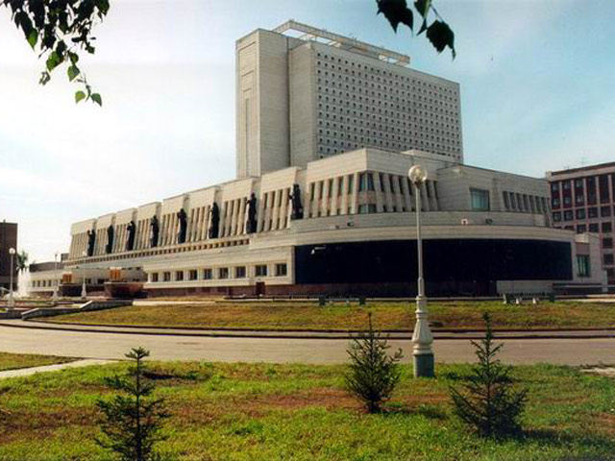
Научная библиотека им. Пушкина
Именно визитной карточкой города называют омичи, российские и зарубежные гости области самое высокое здание города — белокаменный дворец с высеченными на его фасаде буквами "Омская государственная областная научная библиотека им. А.С.Пушкина" (построена в 1995 году, основана 11 апреля 1899 года Омской городской думой в связи со 100-летием А.Пушкина).

Slide 30
Известные люди

Slide 31
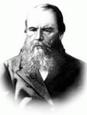
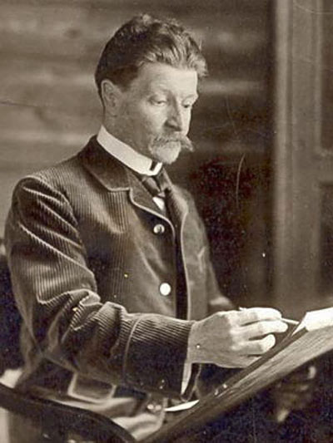
Достоевский Федор Михайлович (1821–1881) – великий русский писатель. Осужден за участие в кружке М.В. Петрашевского и чтение запрещенной литературы и приговорен в 1849 г. к смертной казни, которую перед самым расстрелом заменили 4-летней каторгой с последующим определением в рядовые. В январе 1850 г. доставлен в омский каторжный острог. В 1854 г. зачислен рядовым в Сибирский 7-й линейный батальон, который стоял в Семипалатинске.
Врубель Михаил Александрович (18 56-1910) – выдающийся русский художник. Родился в Омске, куда его отец, офицер A.M. Врубель, переведен из Астрахани. В Омске прошло раннее детство художника. Имя Врубеля присвоено Омскому музею изобразительных искусств.

Slide 32
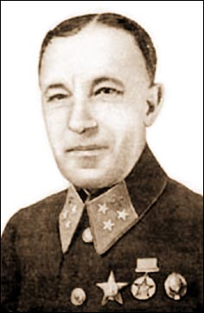
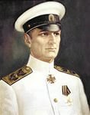
Колчак Александр Васильевич (1874–1920) – адмирал, один из лидеров Белого движения. Стал Верховным правителем России в один из самых трагических периодов ее истории. В ноябре 1919 г. вместе с золотым запасом отбыл из Омска в Иркутск, где был выдан местному ревкому и после короткого и незавершившегося суда по команде из Кремля расстрелян.
Карбышев Дмитрий Михайлович (1880–1945) – генерал-лейтенант инженерных войск. Уроженец Омска. Участник Первой мировой войны, ставший при советской власти известным ученым. Написал около 100 книг и статей по военному инженерному искусству.

Slide 33
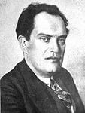
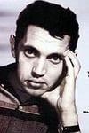
Куйбышев Валериан Владимирович(1888–1935) – государственный и партийный деятель. Родился в Омске. В 1904 г. вступил в РСДРП. Из Санкт-Петербургской военно-медицинской академии исключен за участие в революционной деятельности. В начале 1906 г. вернулся в Омск, участвовал в деятельности местной социал-демократической организации. Был арестован и после 5 месяцев тюрьмы выслан из Омска. Ныне в Омске сохранилась улица его имени и бюст у спорткомплекса им. В. Блинова.
Рождественский Роберт Иванович (1932–1994) – поэт-шестидесятник. Родился в селе Косиха Алтайского края. В годы войны жил в Омске. Первое стихотворение написал в 1941 г. Его в «Омской правде» поместил Леонид Мартынов. В 1956 г. вышел его первый сборник стихов «Флаги весны».

Slide 34
Викторина

Slide 35
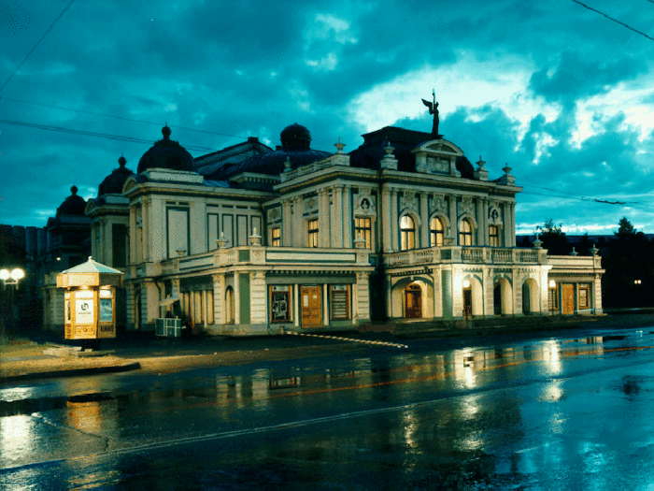
Спасибо за внимание!

